Slide 1
CÔNG NGHỆ PHẦN MỀM
PROJECT: 24CT1 – NGUYEN HUU QUAN
Hướng nghề lập trình ứng dụng • sử dụng Framework Kivy
1

Slide 2
2. Chọn nền tảng Framework hỗ trợ
chọn nền tảng framework Kivy để bắt đầu làm Ứng Dụng (app).
Điểm mạnh:
✅ Miễn phí, mã nguồn mở.
✅ Lập trình bằng Python, dễ tiếp cận nếu đã biết Python.
✅ Có thể xây dựng ứng dụng cho Android, Windows, Linux, macOS và một số nền tảng khác.
✅ Có nhiều widget và công cụ giao diện có sẵn.
✅ Có thể tạo giao diện tùy chỉnh, phù hợp với các app có giao diện riêng.
✅ Một phần code có thể dùng chung giữa nhiều nền tảng.
Điểm yếu :
❌ Giao diện mặc định không giống ứng dụng Android native.
❌ Muốn đưa app Python/Kivy lên Android phải thực hiện thêm bước build APK, tương đối phức tạp với người mới.
❌ Hệ sinh thái và thư viện cho mobile không lớn bằng Android native hoặc Flutter.
❌ Một số tính năng đặc thù của Android có thể cần thêm kiến thức về Android hoặc thư viện hỗ trợ.
❌ Hiệu năng và mức độ tích hợp hệ điều hành có thể không tốt bằng ứng dụng native trong một số trường hợp.
3

Slide 3
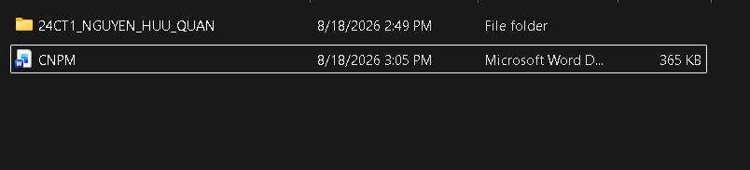
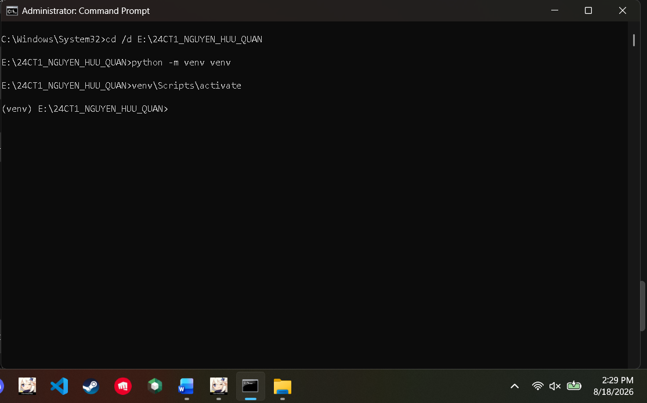
3. Cài đặt công cụ và Framework
Tạo folder project và cài đặt Kivy.
Sử dung cmd để tạo folder
Cmd lệnh : pip install "kivy[base]“
Để cài đặt kivy framework
4

Slide 4
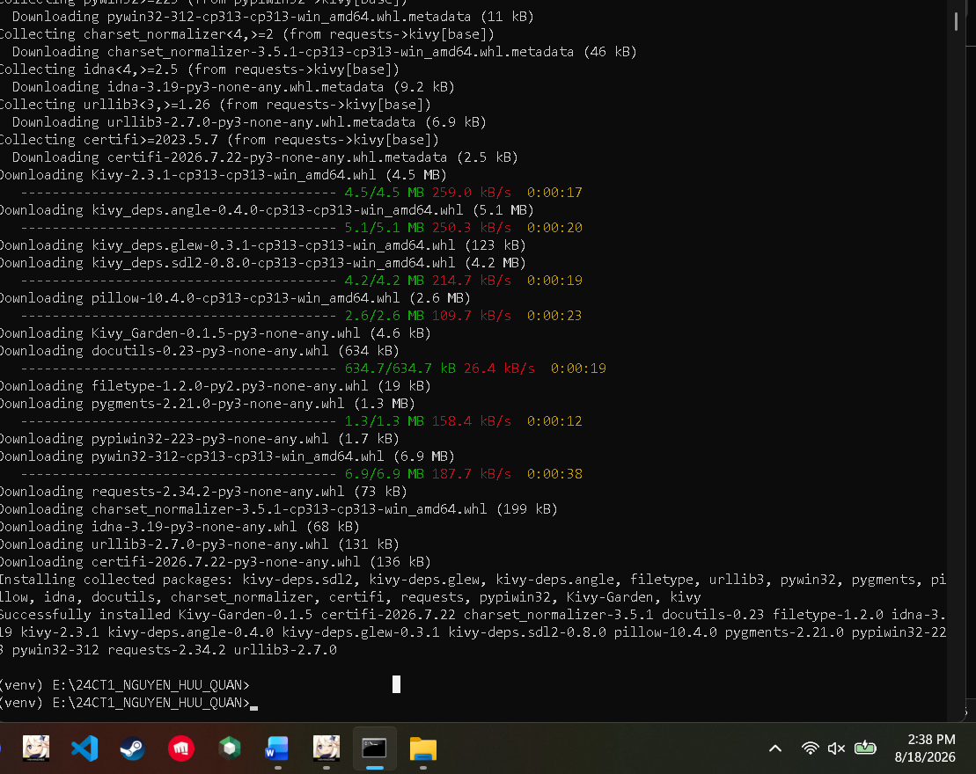
Cài đặt Kivy thành công
6

Slide 5
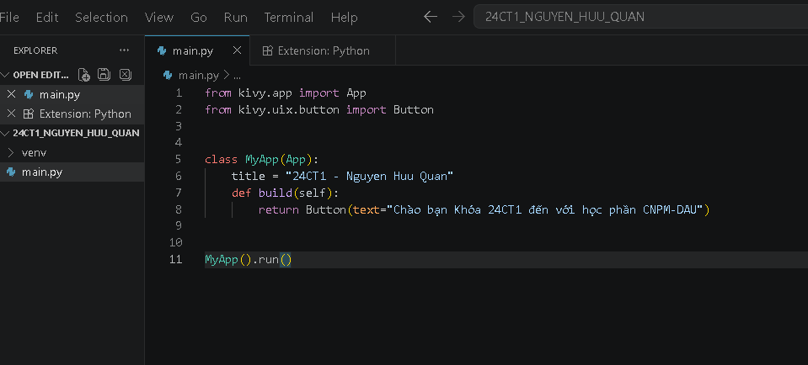
Sau khi cài đặt kivy. Kết hợp với visual code để chạy và chỉnh sửa giao
Diện
Tạo file main.py chứa các lênh khởi chạy
6

Slide 6
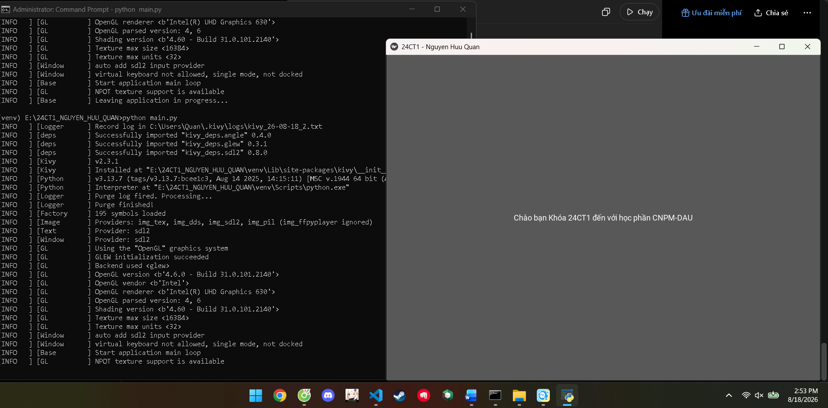
4. Chạy Framework và kiểm tra giao diện
Dùng lệnh khởi chạy main.py trong cmd để chạy . Thay đổi giao diện với tựa đề như trên
7

